Slide 1
Чехословаччина
Фомічов Максим білан Олександр

Slide 2
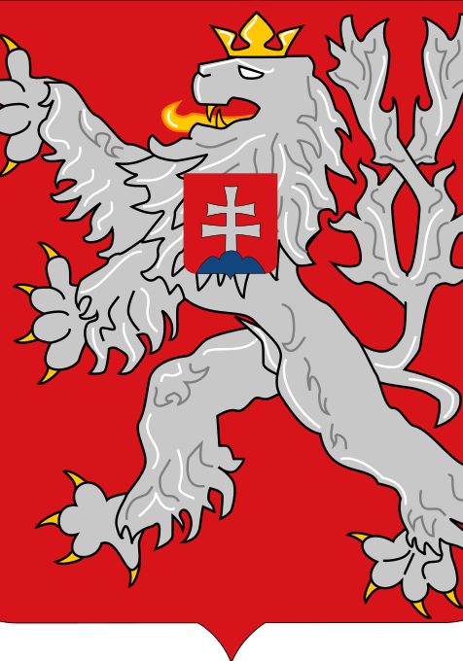
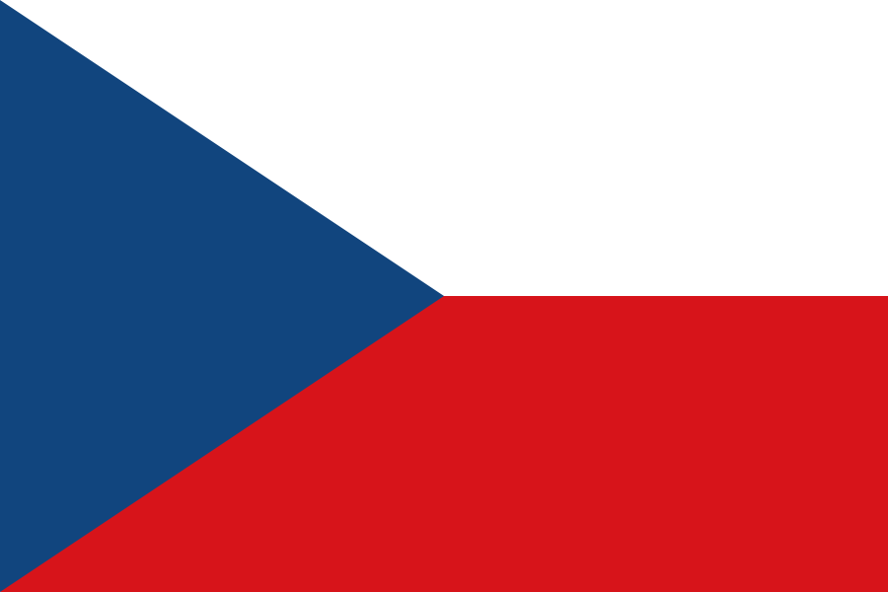
Флаг та Герб

Slide 3
Післявоєнний стан
Внаслідок розгрому фашистської Німеччини, Чехословаччина (Третя Чехословацька Республіка до 1960р) була визволена військами РА. З того часу вона потрапила в повну залежність від СРСР до 1989р.
В березні 1945р. у Чехословаччині до влади прийшов «народний фронт»

Slide 4
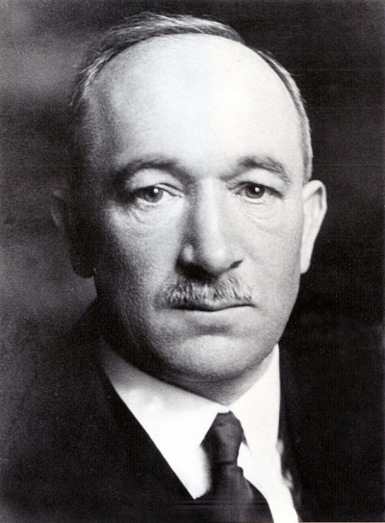
5 квітня 1945 року президент Бенеш затвердив Кошицьку урядову програму відновлення економіки Чехословаччини:
Націоналізація колишніх приватних підприємств і банків;
Декретом від 12 червня 1945 року були конфісковані усі землі, що належали німецьким та угорським поміщикам, а також тим, хто співробітничав із німецькими, угорськими та (у 1938-39 роках) польськими окупантами.
у червні 1947 року було прийнято закон, що передбачав подальше зниження верхньої межі розмірів приватних землеволодінь.
Здійснювались соціальні реформи (створювались умови для здобуття освіти і процвітання культурної освіти).
Едвард Бенеш

Slide 5
Кошицька програма стала для Чехословаччини масштабним досвідом макроекономічного регулювання економіки, орієнтованої на ринок. Остаточно завдання повоєнного відновлення економіки вирішив перший п'ятирічний план 1949-53 років: рівень промислового виробництва сягнув 119 % відносно до останнього мирного, 1937 року.

Slide 6
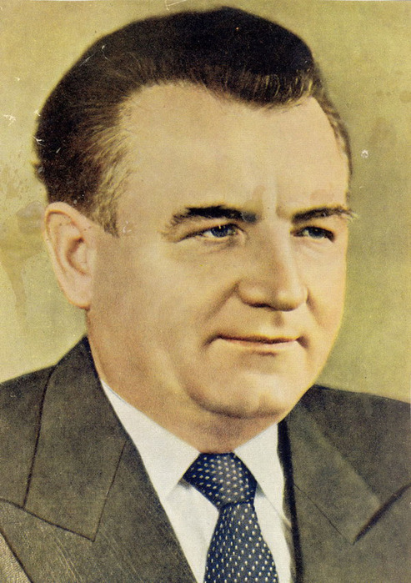
Встановлення комуністичного режиму Травень 1946р. уряд очолив Готвальд. Починається боротьба між партіями які підтримували Е. Бенешема які орієнтувалися на захід, і виступали за прийняття «Плану Маршалла». Комуністи на чолі з Готвальдом орієнтувались на СРСР. У 1947р Чехословаччина увійшла до комуністичного інформаційного бюро, яка мала на меті – координація діяльності компартії. Але насправді це простий контроль за їхню діяльністю і поширення комуністичних партій.
у.
Готвальд

Slide 7
Лютневий заколот (у прокомуністичній історіографії — Звитяжний лютий) – державний заколот у Чехословаччині, в результаті якого владу отримала Комуністична партія Чехословаччини.
Лютневий заколот 1948 року став важливою подією чесько-словацької та європейської історії XX століття, що серйозно вплинув на розстановку сил у повоєнній Європі, визначив устрій та розподіл континенту на блоки капіталістичних і соціалістичних держав.

Slide 8
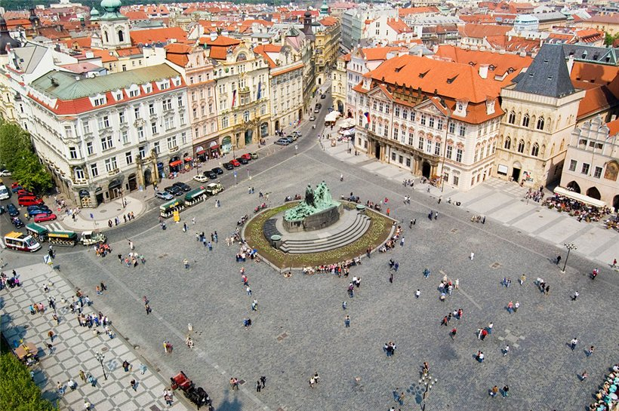
В лютому 1948р. розпочинається урядова криза. Використавши момент, компартія перейшла в наступ, організувавши в усій країні масові мітинги й страйки на підтримку своїх поглядів. Найбільшим заходом став мітинг на Старомєстській площі в Празі 21 лютого, коли, попри аномально холодну для регіону погоду (-25 °C), на майдані зібралось понад 100 тисяч осіб. 24 лютого почався одногодинний страйк на підтримку комуністів, у якому взяли участь понад 2,5 мільйонів осіб. Е. Бенеш не бажаючи громадянської війни подає у відставку. 20 лютого 1948р. Чехословаччина була проголошена народно-демократичною республікою.
Старомєстська площа в Празі (зараз)

Slide 9
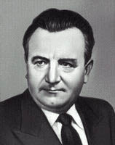
Її президентом став Клемент Готвальд який розпочинає створення комуністичного режиму «Радянського зразка»:
Проводяться масові репресії.
Здійснюється колективізація та індустріалізація.
Знищення приватної власності.
Сільське господарство та легка промисловість відставала від важкої.
Отже, було затверджено тоталітарну модель правління радянського зразка.
Клемент Готвальд

Slide 10
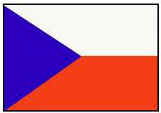
11 липня 1960 року Національні збори прийняли нову конституцію, за якою країна почала йменуватись Чехословацькою Соціалістичною Республікою — ЧССР

Slide 11
Від середини 1960 років розпочалась економічна реформа:
Розширення прав підприємств.
Часткове введення ринкових відносин.
У квітні 1968 року розпочинається політичне реформування:
Вирішено йти до ринку та демократії.
Намічено відмовитися від командно адміністративних методів керівництва країною.
Було відмінено ідеологічні обмеження на радіо, пресі, телебаченні.
Створення неформальних суспільно політичних організацій.
Ці події ввійшли в історію як «Празька весна».

Slide 12
Причини цих подій:
Значні економічні труднощі.
Невдоволення тоталітарного режиму.
Відсутність громадянських прав та свобод.
Відставання в економічного розвитку від країн заходу.
Зменшення обсягу національного доходу.

Slide 13
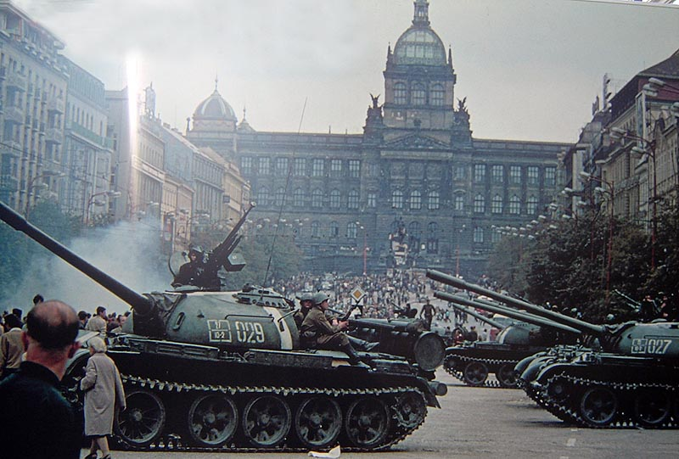
СРСР вбачав реальну загрозу соціалізму і вирішив силою придушити опозицію Чехословаччини. У ніч на 21 серпня 1968р. (Операція «Дунай») вторглись війська СРСР, Польщі, Угорщини, Болгарії та НДР. Членів комуністичної партії на чолі з першим секретарем О. Дубчека було заарештовано та відправлено до Москви. Дубчека замінив Г. Гусак, який був при владі до 1989р. Він згорнув розпочаті реформи, вів боротьбу з опозицією та проводив чистки в партії.

Slide 14
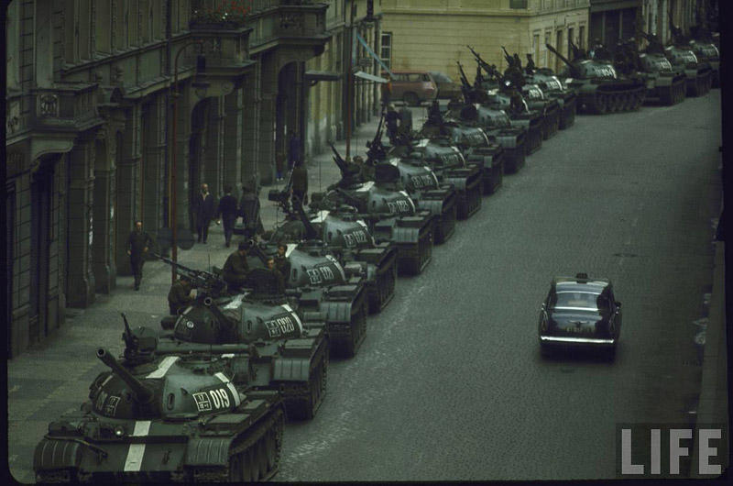
Як наслідок подій 1968р. Чехословаччина була окупована СРСР. ООН виразила своє негативне відношення до цього, але рішення не було прийнято через право «вето» СРСР. Навіть деякі соціалістичні країни, такі як – Албанія, Румунія, Югославія виступили проти окупації Чехословаччини. Отже, «Празька весна» залишилась в історії як символ оновлення післявоєнній історії східної Європи.
Особисто ми вважаємо, що події 1968 р були спрямовані на створення незалежної від СРСР держави, але Чехословаччина нічого не могла протиставити армії СРСР та арміям Варшавського договору, без підтримки західних країн.

Slide 15
Економічне положення
Географічне положення «на перехрестях» найважливіших транс-європейських комунікацій, включаючи водні (з Лаби на північ й Дунаєм на південь), дозволило, за наявності власних запасів різних видів вугілля, компенсувати ввезенням відносну нестачу залізорудної сировини. На цій основі вже до кінця XX століття власна металургійна база сприяла орієнтації чеської індустрії на машинобудування, у складі якого виділялось транспортне.
Словаччина ж, яка адміністративно входила до складу Угорського Королівства, доповнювала економічний комплекс регіону не тільки своїм аграрним сектором, але й гірничим виробництвом. Словацьке Рудогір'я, поряд із Рудними горами Чехії, тривалий час наповнювало казну золотом і сріблом. Втім, до кінця XX століття запаси золота у Словаччині було практично вичерпано.
Також значну роль відігравали машинобудівництво, енергетичний комплекс й металургія( але з 70их р. помічається спад в виробництві). Відбувається модернізація старих заводів та побудова нових.

Slide 16
Історично провідною машинобудівною підгалуззю країни (близько третини вартості продукції) було й залишилось виробництво рейкових (тепловози, електровози, залізничні й трамвайні вагони) і колісних (автомобілі, тролейбуси, мотоцикли) транспортних засобів.

Slide 17
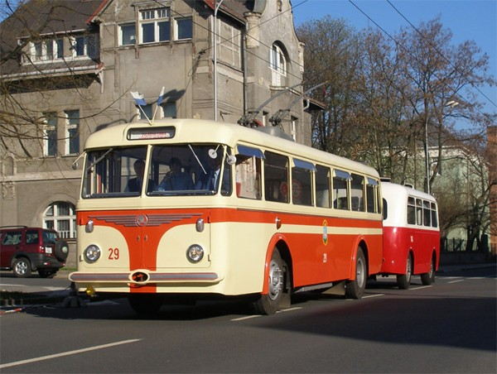
В Україні добре знайомі багато модифікацій тролейбусів Škoda, які експлуатувались з початку 1960-их років у багатьох містах СРСР, а також на найдовшій тролейбусній системі у світі, що поєднує Сімферополь з курортами Південного берегу Криму, довжиною 96 км. Продовжується розвиток авіа та судно будівництва.

Slide 18
Провідними галузями легкої індустрії ЧССР були текстильна та взуттєва промисловість. у 1960-1980-их роках ЧССР займала перше місце у світі з виробництва взуття.
У 1960-1980-их роках у сільському господарстві країни також відбулись значні структурні зміни: зростання питомої ваги тваринництва і птахівництва за скорочення рослинництва.

Slide 19
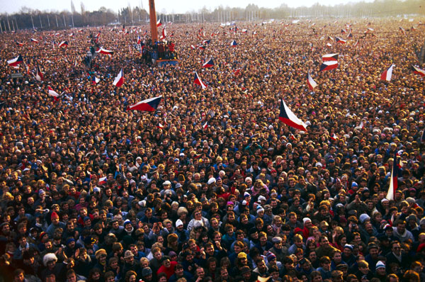
«Оксамитова революція» 1989 року Передумови революції:
Перебудова в СРСР.
Загострення кризових явищ у другій половині 1960 років
Відсутність авторитету правлячої ком. партії, яка постійно упиралась на репресивні органи.
Розгортання дисидентського руху.

Slide 20
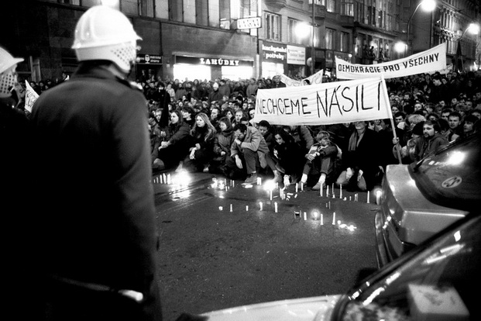
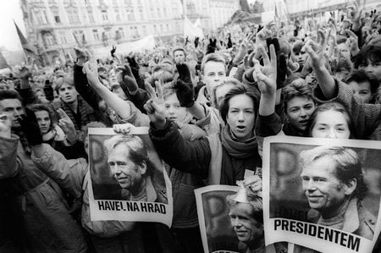
Причини:
Застійні явища в економіці.
Прискорення процесу відставання від розвинених країн заходу.
Прірва між народом та урядом.
Відсутність свободі прав людини.
Політичні репресії.
Ідеологічний тиск.
Придушення будь якого інакомислення.

Slide 21
Хід подій:
Серпень 1988 – весна 1989р. – мітинги, демонстрації у зв’язку з 20ти річчям вторгнення
17 листопада 1989 року – жорстока розправа з демонстрацією молоді (молодь вимагала радикальних реформ в країні та закликала до страйку).
19 листопада 1989 року – був створений «громадський форум» - патріотичний, демократичний фонд на чолі з В. Гавелом, що заснований «Партією 77»
Почались мирні демонстрації робітників, інтелігенції, молоді.
25 листопада 1989 року – під тиском громадської думки, партійна верхівка на чолі з Гусаком пішла в відставку.
Грудень 1989 року – було спрямовано уряд національної згоди.
Наприкінці грудня 1989 року на виборах до федеральних зборів перемогу здобули «громадський форум», який об’єднав противників комуністичного режиму та «громадськість проти насильства» - демократична організація Словаччини.
Головою федеральних зборів обрали – О. Дубчека. Президентом Чехословаччини було обрано колишнього драматурга Вацлава Гавела. У 1991 році був прийнятий закон про протизаконність комуністичного режиму. Він вимагав очищення органів влади, армії, поліції, від співробітників держбезпеки, а також партійних аукціонерів. Отже, Чехословаччина рішуче стала на шлях демократичних перетворень. Антитоталітарна, демократична революція завершилася мирно, без кровопролиття, за що і отримала назву «оксамитова революція».

Slide 22
Після оксамитової революції у Чехословаччині розпочалися ринкові перетворення:
Розпочато поетапну приватизацію.
Запровадження грошової одиниці – крони.
Громадянам поверталось майно, відібране, конфісковане за комуністичного режиму.
Реформування економіки відбулося зі збереженням надійних соц. гарантій.
Проводились рішучі дії щоб зупинити інфляцію та стабілізувати крон.
Висновки:
Реформи відбулись швидко і ефективно
Не допущено зниження життєвому рівню населення
Вже з 1992 року почалось пожвавлення промислового виробництва
Значно зріс товарообіг та експорт товару до розвинених країн.
Отже, можна сказати що Чехословаччина почала нове життя.

Slide 23
Причини розпаду Чехословаччини:
Різний рівень економічного розвитку.
Різні історичні долі народу.
Утиски Словаччини у тоталітарній системі.
Розбіжності у поглядах словацьких і чеських політичних сил що до шляхів розвитку.
Прагнення Словаччини до повної незалежності.
Економічні суперечності між двома республіками.

Slide 24
Червень 1992 року – керівництво чеської та словацької республіки прийняло узгоджене рішення про поділ Чехословаччини на дві суверенні держави.
Восени 1992 року – федеральні збори прийняли засади поділу країни:
Все федеральне майно розділялось пропорцій 2 до 1, тобто дві частини відходили до Чехії, одна до Словаччини, відповідно до населеності.
31 січня 1993 року – було створені дві суверені державі – Чеська і Словацька республіки. В обох державах були проведені президентські вибори. Президентом чеської республіки став – Б. Гавел, переобраний на другий термін у 1998 році. У 2003 році його замінив – В. Клаус. Президентом словацької республіки став М. Ковач, якого на виборах у 1999 році замінив - Р. Шустер. Отже, поділ Чехословаччини відбувся цивілізовано, що сприяло розвитку у майбутньому кожної держави. Обидві республіки взяли курс до повернення «Європи», стали членами ради Європи, прийняти в ООН. У 1999 році, Чехія прийнята в НАТО.
З1 травня 2004 року обидві республіки стали повноцінними членами ЕС.

